Slide 1
?
Quelle est
la phrase
cachée ?
Attention, il faut cliquer pour faire avancer

Slide 2
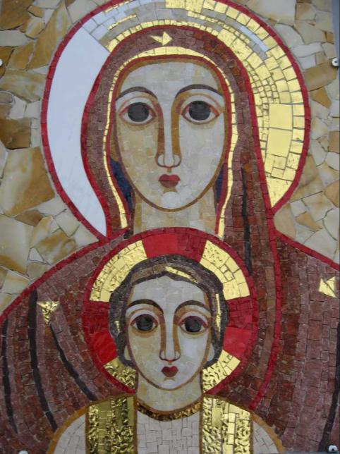
Grand jeu
Connaissez-vous
notre diocèse…
et ses lieux
de pèlerinage
à Notre-Dame ?

Slide 3
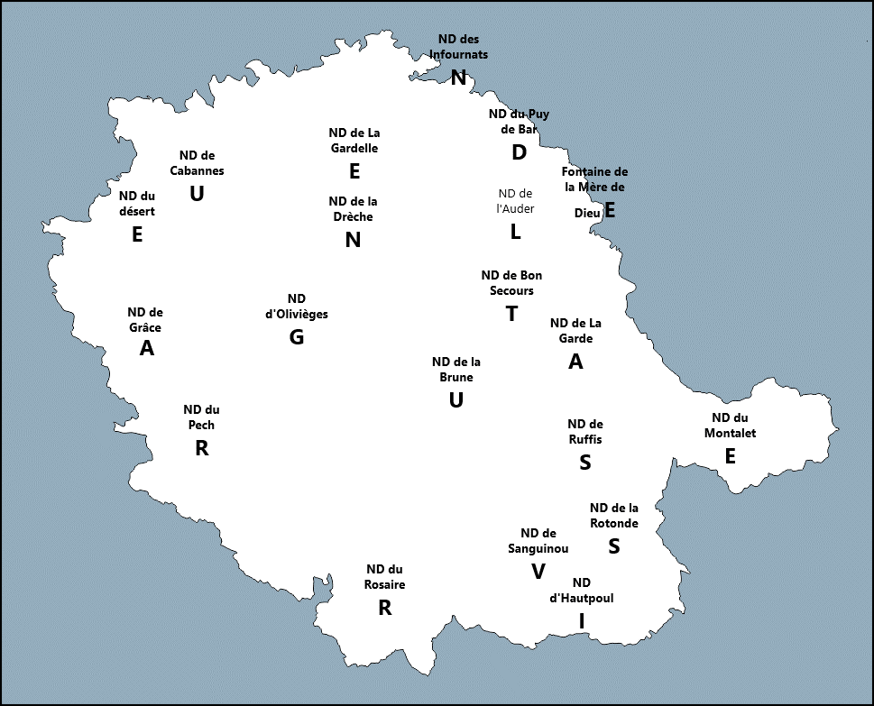

Slide 4
Chaque sanctuaire noté sur la carte porte une lettre.
Ces lettres vont vous permettre de constituer un verset de l’Evangile à condition de les mettre dans le bon ordre.
Retrouvez le nom des sanctuaires et, en vous aidant de la carte, remettez les lettres dans le bon ordre.

Slide 5
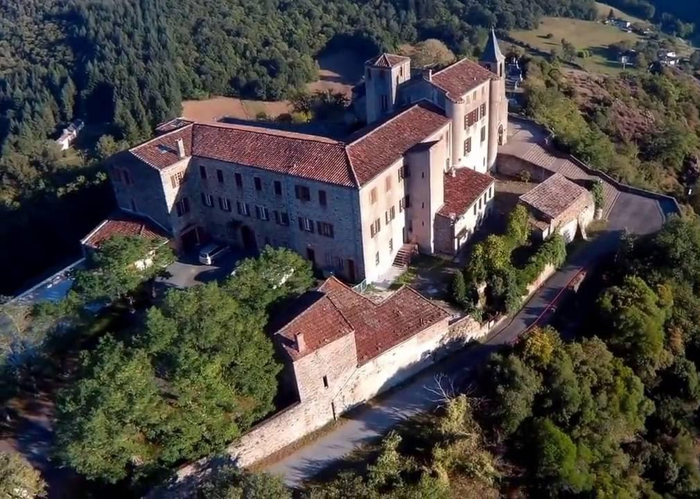
Sanctuaire 1

Slide 6
INDICE 1
Mon sanctuaire est situé sur un piton rocheux sur une presqu’île
INDICE 2
Remplacez les nombres par des lettres : 1 par A, 2 par B…. et vous trouverez le nom de ce sanctuaire
14/15/20/18/5 – 4/1/13/5 – 4/5 – 12’1/21/4/5/18

Slide 7
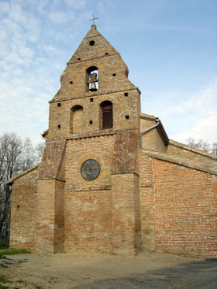
Sanctuaire 2

Slide 8
INDICE 1
C’est dans ce sanctuaire que Saint Vincent de Paul a dit sa première messe
INDICE 2
Utilisez le code couleur pour retrouver le nom de ce sanctuaire
A N O E T R G C D M

Slide 9
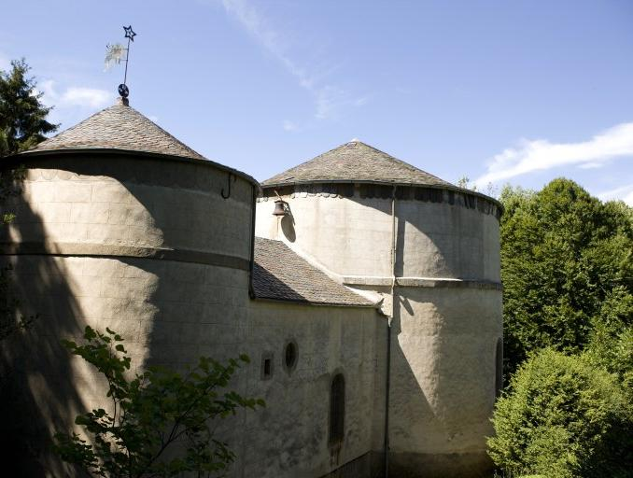
Sanctuaire 3

Slide 10
INDICE 1
Ce sanctuaire a une forme ronde
INDICE 2
Utilisez l’alphabet suivant pour découvrir le nom de ce sanctuaire
NOTRE DAME DE LA ROTONDE
A | B | C | D | E | F | G | H | I | J | K | L | M
A | B | C | D | E | F | G | H | I | J | K | L | M
N | O | P | Q | R | S | T | U | V | W | X | Y | Z
N | O | P | Q | R | S | T | U | V | W | X | Y | Z

Slide 11
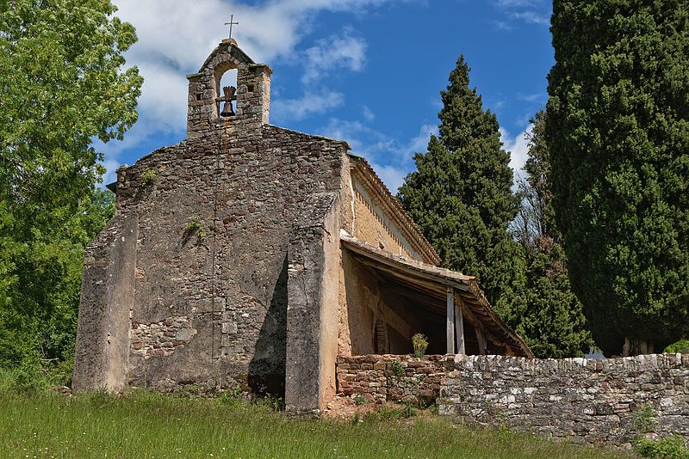
Sanctuaire 4

Slide 12
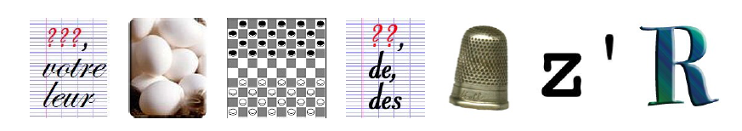
INDICE 1
Ce site est situé à la lisière de la forêt de la Grésigne
INDICE 2
Résoudre le rébus suivant pour trouver le nom de ce sanctuaire

Slide 13
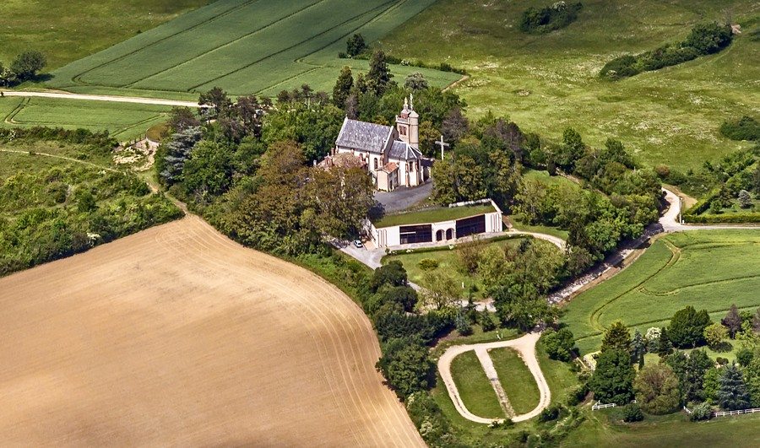
Sanctuaire 5

Slide 14
INDICE 1
Mon église surplombe la plaine de Lavaur
INDICE 2
Les lettres sont à l’envers…. Tournez-les pour retrouver le nom de ce sanctuaire
HCEP UD EMAD ERTON

Slide 15
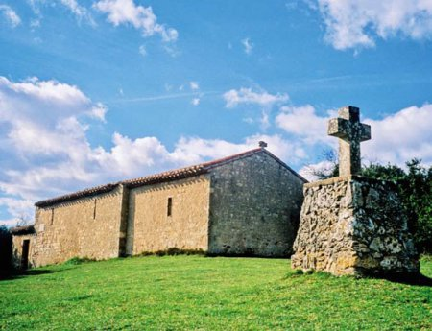
Sanctuaire 6

Slide 16
INDICE 1
Mon sanctuaire est probablement le plus ancien du Tarn
INDICE 2
Remplacez les nombres par des lettres : 1 par A, 2 par B…. et vous trouverez le nom de ce sanctuaire
14/15/20/18/5 – 4/1/13/5 – 4/5 19/1/14/7/21/9/14/15/21

Slide 17
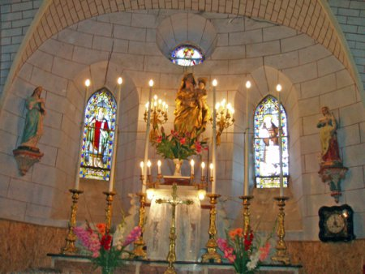
Sanctuaire 7

Slide 18
INDICE 1
Le nom de ce sanctuaire désigne une tour de guet
INDICE 2
Utilisez le code couleur pour retrouver le nom de ce sanctuaire
A N O E T R G C D M L

Slide 19
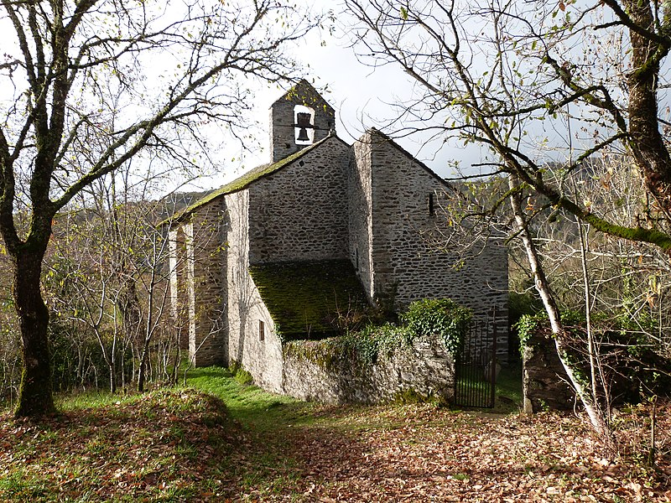
Sanctuaire 8

Slide 20
INDICE 1
Ma statue de Marie en bois est la plus belle du département
INDICE 2
Utilisez l’alphabet suivant pour découvrir le nom de ce sanctuaire
NOTRE DAME DES INFOURNATS
A | B | C | D | E | F | G | H | I | J | K | L | M
A | B | C | D | E | F | G | H | I | J | K | L | M
N | O | P | Q | R | S | T | U | V | W | X | Y | Z
N | O | P | Q | R | S | T | U | V | W | X | Y | Z

Slide 21
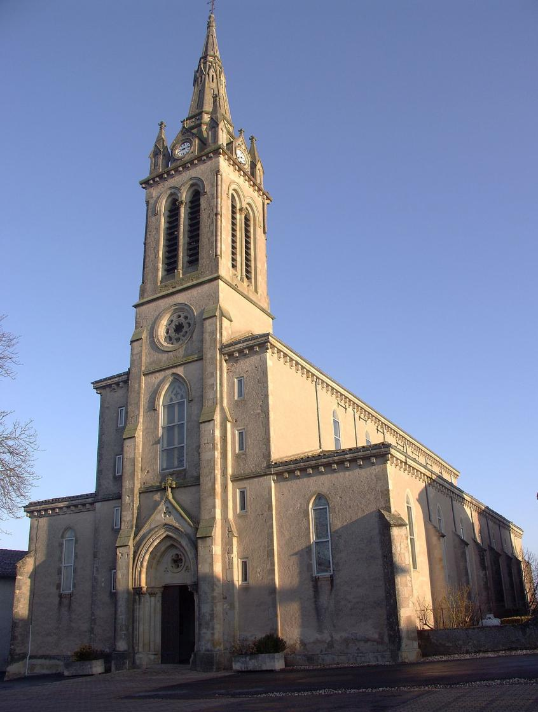
Sanctuaire 9

Slide 22
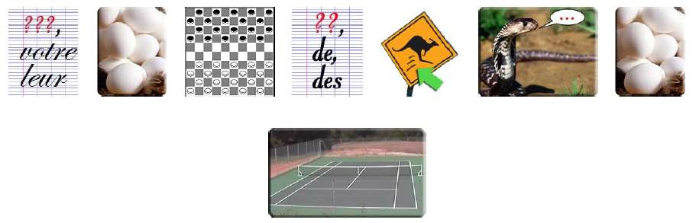
INDICE 1
Dans cette chapelle, on peut admirer des peintures sur la vie de la Vierge réalisées par l'artiste Nicholaï Greschny.
INDICE 2
Résoudre le rébus suivant pour trouver le nom de ce sanctuaire

Slide 23
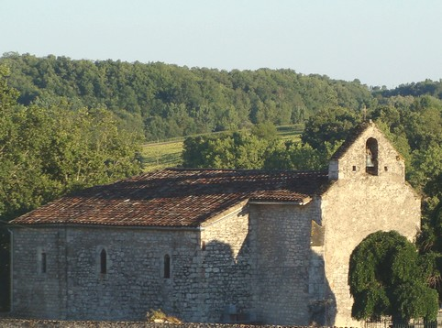
Sanctuaire 10

Slide 24
INDICE 1
La statue de la vierge de ce sanctuaire est en terre cuite
INDICE 2
Les lettres sont à l’envers…. Tournez-les pour retrouver le nom de ce sanctuaire
ELLEDRAG AL ED EMAD ERTON

Slide 25
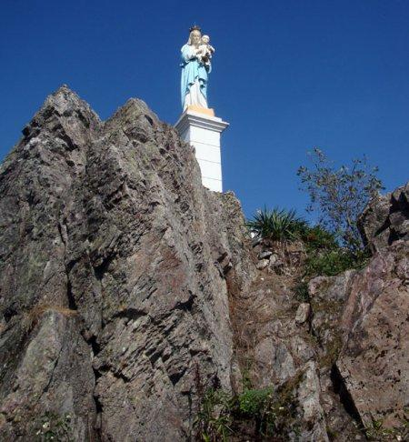
Sanctuaire 11

Slide 26
INDICE 1
Ma statue a été montée sur son rocher par de gros bœufs
INDICE 2
Remplacez les nombres par des lettres : 1 par A, 2 par B…. et vous trouverez le nom de ce sanctuaire
14/15/20/18/5 – 4/1/13/5 – 4/21 – 16/21/25 – 4/5 – 2/1/18

Slide 27
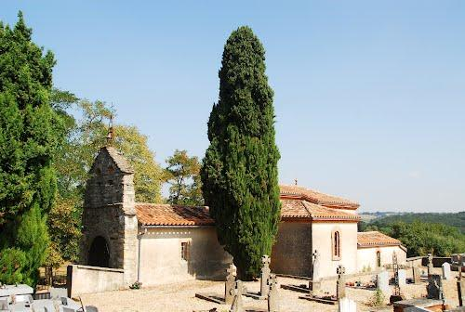
Sanctuaire 12

Slide 28
INDICE 1
Son nom vient de la couleur de la statue de Marie trouvée à cet endroit par des bergers
INDICE 2
Utilisez le code couleur pour retrouver le nom de ce sanctuaire
U A N O E T R G C D M L B

Slide 29
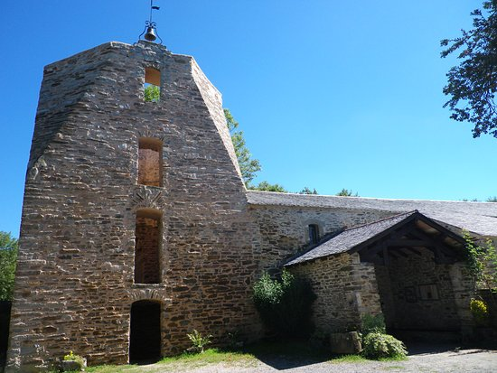
Sanctuaire 13

Slide 30
INDICE 1
Ma chapelle a la forme d’une tour
INDICE 2
Utilisez l’alphabet suivant pour découvrir le nom de ce sanctuaire
NOTRE DAME DE RUFFIS
A | B | C | D | E | F | G | H | I | J | K | L | M
A | B | C | D | E | F | G | H | I | J | K | L | M
N | O | P | Q | R | S | T | U | V | W | X | Y | Z
N | O | P | Q | R | S | T | U | V | W | X | Y | Z

Slide 31
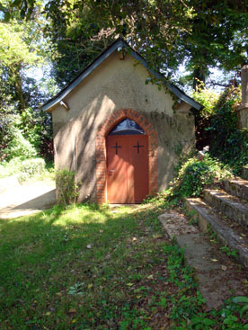
Sanctuaire 14

Slide 32
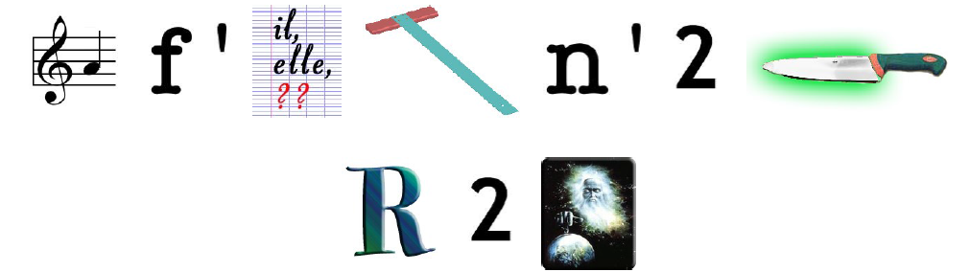
INDICE 1
Ce sanctuaire abrite une source
INDICE 2
Résoudre le rébus suivant pour trouver le nom de ce sanctuaire

Slide 33
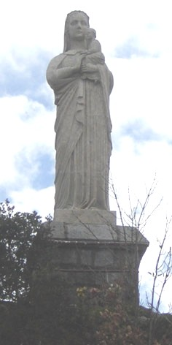
Sanctuaire 15

Slide 34
INDICE 1
Mon sanctuaire est perché sur un rocher au dessus de Mazamet
INDICE 2
Les lettres sont à l’envers…. Tournez-les pour retrouver le nom de ce sanctuaire
LUOPTUAH ‘D EMAD ERTON

Slide 35
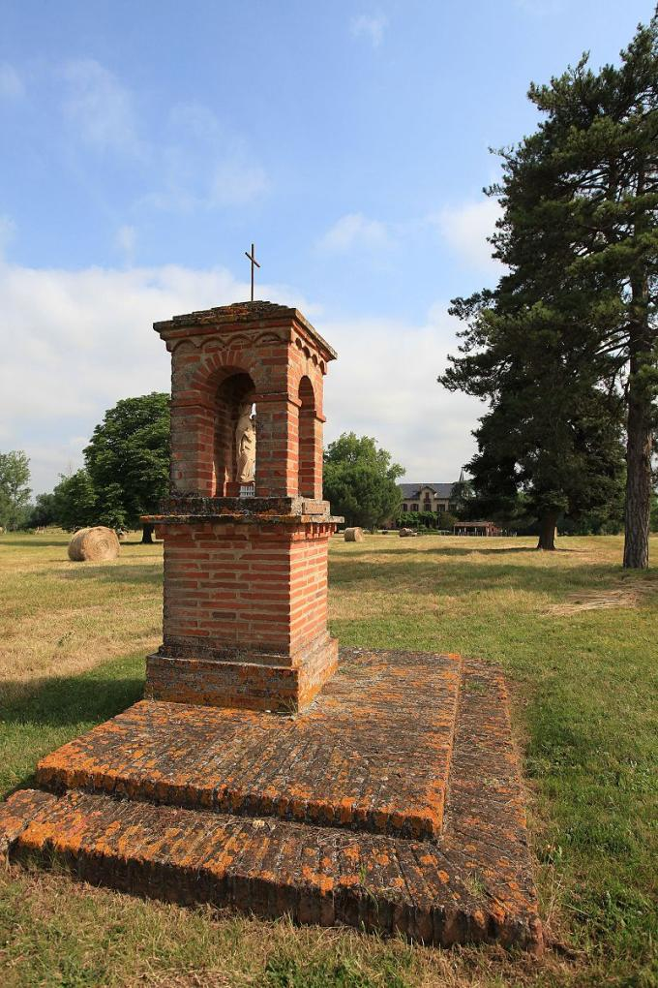
Sanctuaire 16

Slide 36
INDICE 1
Mon sanctuaire est un simple oratoire de briques
INDICE 2
Remplacez les nombres par des lettres : 1 par A, 2 par B…. et vous trouverez le nom de ce sanctuaire
14/15/20/18/5 – 4/1/13/5 – 4’15/12/9/22/9/5/7/5/19

Slide 37
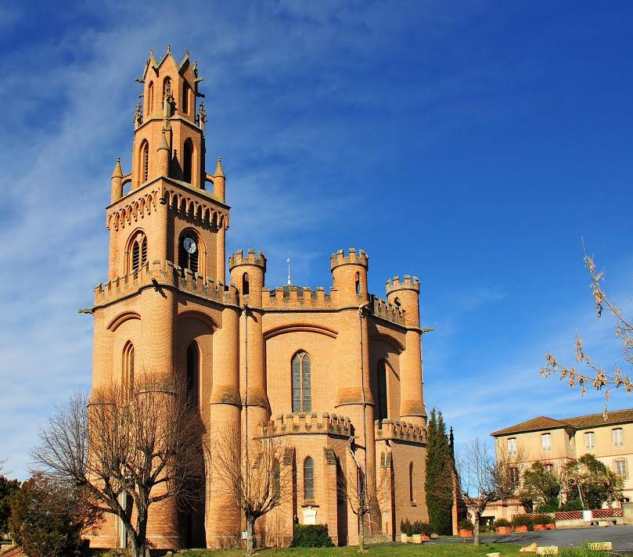
Sanctuaire 17

Slide 38
INDICE 1
Ma chapelle ressemble beaucoup à la cathédrale Sainte Cécile
INDICE 2
Utilisez le code couleur pour retrouver le nom de ce sanctuaire
U A N O E T R G C D M L H

Slide 39
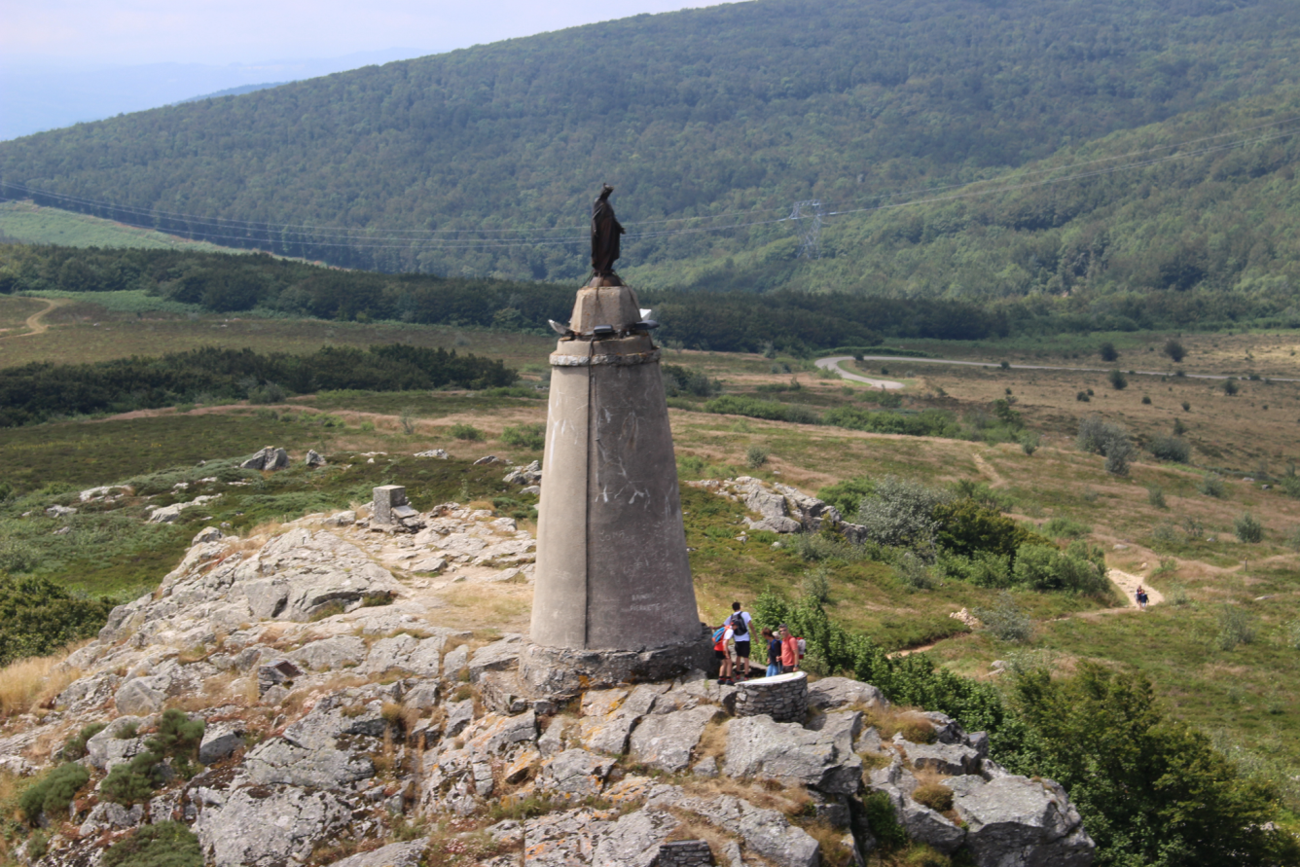
Sanctuaire 18

Slide 40
INDICE 1
Ma statue de Marie est la plus haute du département
INDICE 2
Utilisez l’alphabet suivant pour découvrir le nom de ce sanctuaire
NOTRE DAME DU MONTALET
A | B | C | D | E | F | G | H | I | J | K | L | M
A | B | C | D | E | F | G | H | I | J | K | L | M
N | O | P | Q | R | S | T | U | V | W | X | Y | Z
N | O | P | Q | R | S | T | U | V | W | X | Y | Z

Slide 41
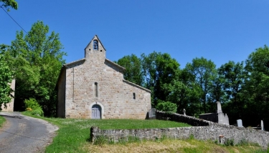
Sanctuaire 19

Slide 42
INDICE 1
Le nom de cette église signifie « humble maison »
INDICE 2
Les lettres sont à l’envers…. Tournez-les pour retrouver le nom de ce sanctuaire
SENNABAC ED EMAD ERTON

Slide 43
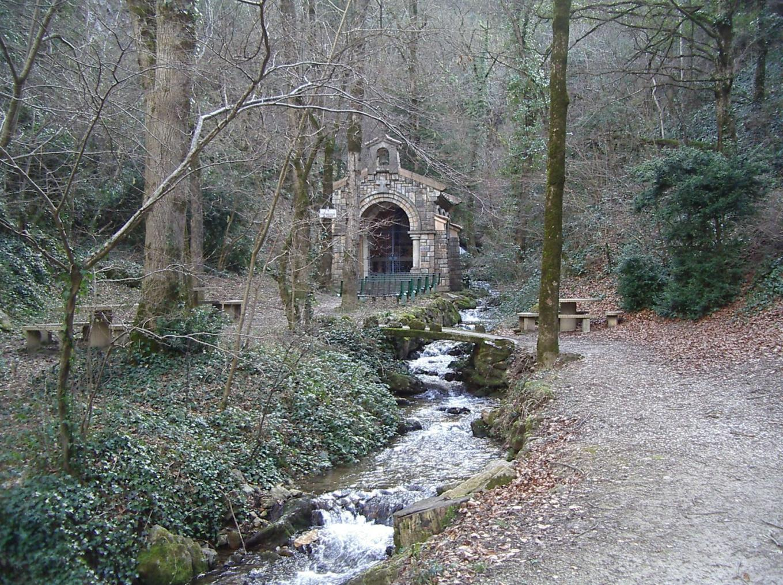
Sanctuaire 20

Slide 44

INDICE 1
Ma statue en pierre ressemble à celle du sanctuaire de Fatima
INDICE 2
Résoudre le rébus suivant pour trouver le nom de ce sanctuaire

Slide 45
?
Vous avez
trouvé

Slide 46
Votre réponse complète le verset : « je suis…….
Indice : Lc 1,38

